Slide 1
Censorseminar for censorkorpset for erhvervskommunikation, sprog og medier
November 2022

Slide 2
Aftenens program Holte/Aarhus
16:30 Velkomst
16:40 De formelle regler for censorer i censorbekendtgørelsen – Elizabeth Pratt
17:00 Forventninger til censors rolle – Jens Erik Mogensen/Dorrit Boilerehauge
17:15 At være censor ved mundtlig og skriftlig eksamen – Karsten Pedersen/Finn Jernø Pedersen
17:30 At bedømme specialer – Jens Erik Mogensen/Finn Jernø Pedersen
17:45 Erfaringsudveksling
18:10 Spørgsmål/kommentarer til censorformandskabet
18:30 Middag

Slide 3
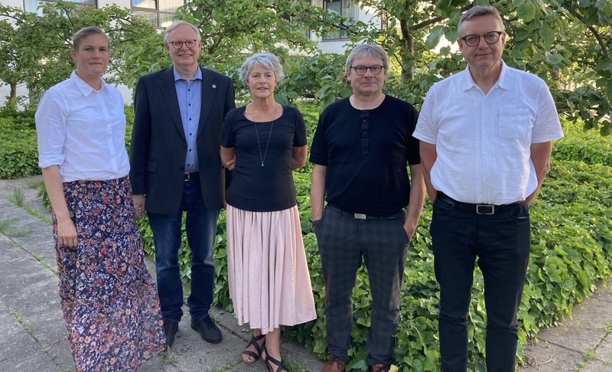
Censorformandskabet
Finn Jernø Pedersen
Censornæstformand og kontaktcensor til Aarhus Universitet
Karsten Pedersen
Censornæstformand og kontaktcensor til Københavns Universitet og CBS
Julie Askholm Wonsild
Censornæstformand og kontaktcensor til Aalborg Universitet
Jens Erik Mogensen
Censornæstformand og kontaktcensor til Syddansk Universitet
Elizabeth Pratt
Censorformand

Slide 4
Bekendtgørelse om censorkorps og censorvirksomhed på de videregående uddannelser
BEK nr. 458 af 19/04/2022

Slide 5
Censorkorps
Uddannelses- og forskningsstyrelsen beskikker landsdækkende korps af censorer
Censorkorps vælger et formandskab
Censorformandskabet indstiller censorer til beskikkelse, og Uddannelses- og forskningsstyrelsen beskikker censorerne, når vi har indstillet.
Vores censorkorps er på ca. 260 censorer
Ca. 70% er aftagercensorer
Fordelingen på køn er i øjeblikket ca. 55% kvinder og 45% mænd

Slide 6
Censor
Censorer beskikkes for 4 år ad gangen
Ved hver ny beskikkelsesperiode udskiftes mindst en ¼ af censorerne
Censoremner findes ved forslag fra censorformandskab, censorkorps, universiteter, opslag i fagblade etc.

Slide 7
Hvad skal vi påse?
”at kravene til indholdet af uddannelsens prøver er i overensstemmelse med de mål og øvrige krav, som er fastsat for uddannelsen, herunder i uddannelsesbekendtgørelse og i studieordning”
”at prøverne gennemføres i overensstemmelse med gældende regler”
”at de studerende får en ensartet og retfærdig behandling, at deres præstationer får en pålidelig bedømmelse, der er i overensstemmelse med reglerne for karaktergivning i karakterbekendtgørelsen, herunder regler fastsat herom i uddannelsens studieordning og øvrige regler for uddannelsen”

Slide 8
Hvad skal vi?
Virke som censor ved uddannelsens eksterne prøver
Rådgive om prøvesystemet, herunder dets form og indhold, og om det fungerer efter sit formål og i overensstemmelse med uddannelsens eller det centrale fags og undervisningens mål
Ved eksamensterminens afslutning afgive en beretning om eksamensforløbet til universitetet og formandskabet
Medvirke ved behandling af klager og anker over prøver
Censor skal gøre notater om præstationen og karakterfastsættelsen ved udarbejdelse af en udtalelse i en eventuel klagesag. Notaterne skal opbevares i mindst 1 år

Slide 9
Censorformandskabet
Formandskabet bliver inddraget i f.eks. studieordningsændringer, evalueringer af uddannelser etc.
Censor kan reagere på regler, som man finder uhensigtsmæssige (f.eks. for lave faglige krav)

Slide 10
Erfaringsudveksling
Diskussion:
Hvilke udfordringer/hurdler/problemer har I oplevet i jeres rolle som censor ved mdt. og skr. eksamen, og hvad har I gjort for at løse dem?
Bordformand fremlægger diskussionen ved bordet
Alle er selvfølgelige velkomne til at supplere

